Slide 1
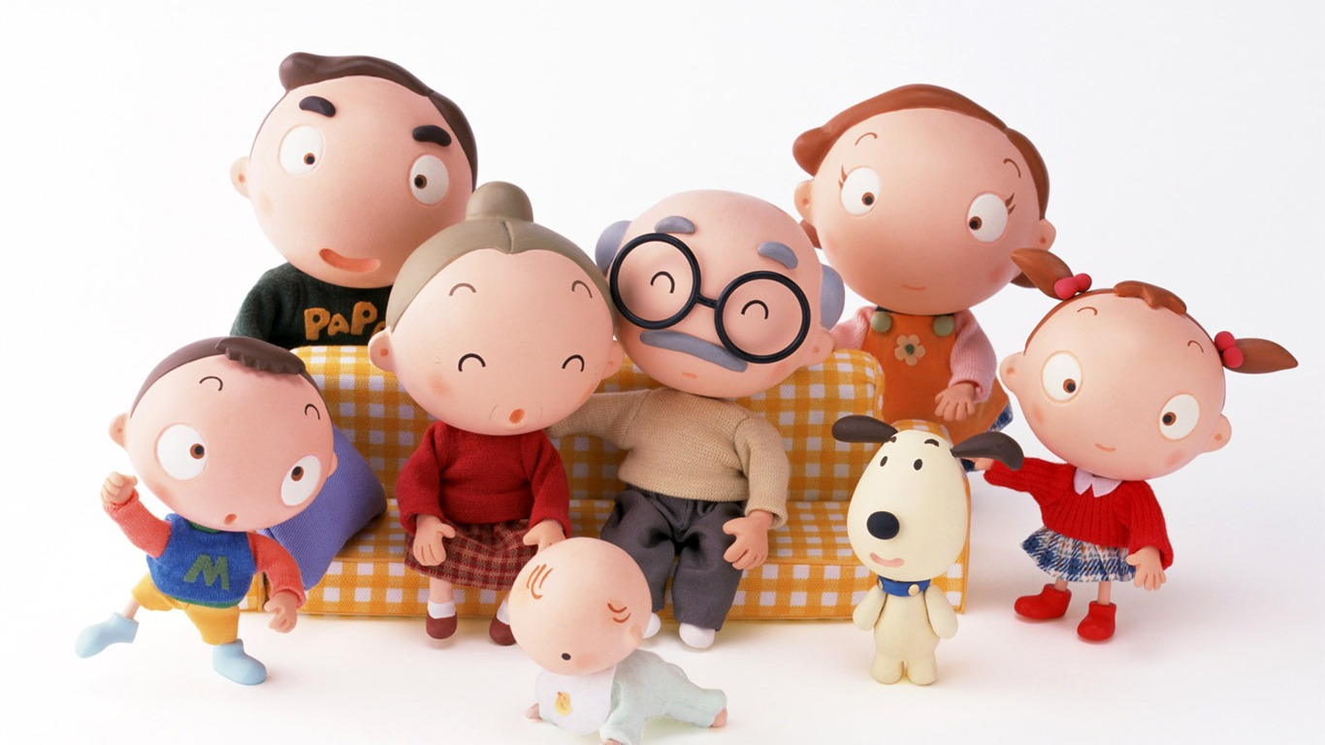
В рамках проекта «Секреты успешных родителей» при поддержке
ЯрГУ им. П.Г. Демидова – опорного ВУЗа Ярославской области
«Секреты счастливых семей»
Ярославль, 2018

Slide 2
Основные направления проекта:
«РОДИТЕЛЬСКИЙ УНИВЕРСИТЕТ» - цикл интерактивных лекций, посвященных вопросам родительства, семейных отношений (ЯрГУ им. П.Г. Демидова, каждая последняя среда месяца)
ГРУППОВЫЕ КОНСУЛЬТАЦИИ - в школах и детских садах г.Ярославля, г.Тутаева, г.Данилова
КОНКУРС ДЛЯ СЕМЕЙ «ДАВАЙ ПОИГРАЕМ!» (13 марта- 30 апреля 2018 г.)
СОЗДАНИЕ БРОШЮРЫ «Секреты успешных родителей: семейная игротека» (коллекция семейных игр традиционных и новых для российской культуры)
Фестиваль «ИГРОФЕСТ» (июль 2018 г.)
ОБУЧЕНИЕ ПСИХОЛОГОВ детских садов и школ современным технологиям повышения родительской компетентности
ПРОСВЕТИТЕЛЬСКИЕ СТАТЬИ по вопросам семейных взаимоотношений

Slide 3
ГРУППОВЫЕ КОНСУЛЬТАЦИИ
ДАТА | ТЕМА
Март 2018 г. | СЕКРЕТЫ СЧАСТЛИВЫХ СЕМЕЙ
Апрель 2018 г. | ИГРАЕМ ВСЕЙ СЕМЬЕЙ
Сентябрь 2018 г. | ДОМАШНИЕ ПОСИДЕЛКИ (традиционные и семейные настольные игры)
Октябрь 2018 г. | А У НАС ВО ДВОРЕ (традиционные и семейные подвижные игры)

Slide 4
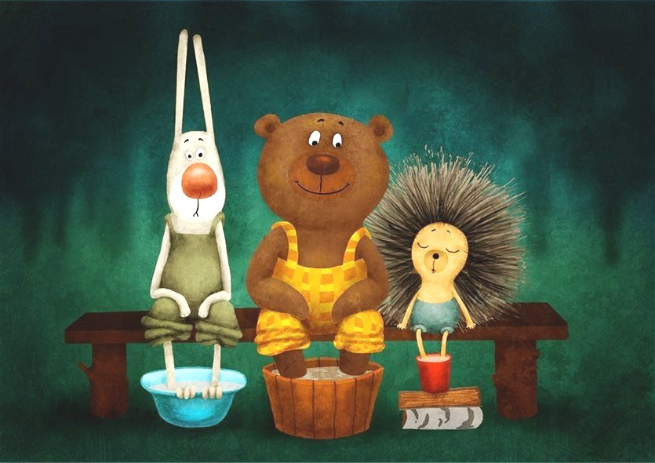

Slide 5
РОДИТЕЛЬСКИЙ УНИВЕРСИТЕТ
Родители 21 века. Какие они?
https://www.youtube.com/watch?v=tkcIL_qiUlg

Slide 6
Папа может! Отец и психологическое благополучие ребенка Часть 1. https://www.youtube.com/watch?v=9o6bmLN2Pu8 Часть 2. https://www.youtube.com/watch?v=tvaPukezgy4
РОДИТЕЛЬСКИЙ УНИВЕРСИТЕТ

Slide 7
Семье все возрасты покорны (особенности общения представителей семейных поколений) 28 марта 2018 г. 18.30 - актовый зал ЯрГУ им. П.Г.Демидова (ул. Советская, 14, 2 этаж)
РОДИТЕЛЬСКИЙ УНИВЕРСИТЕТ

Slide 8
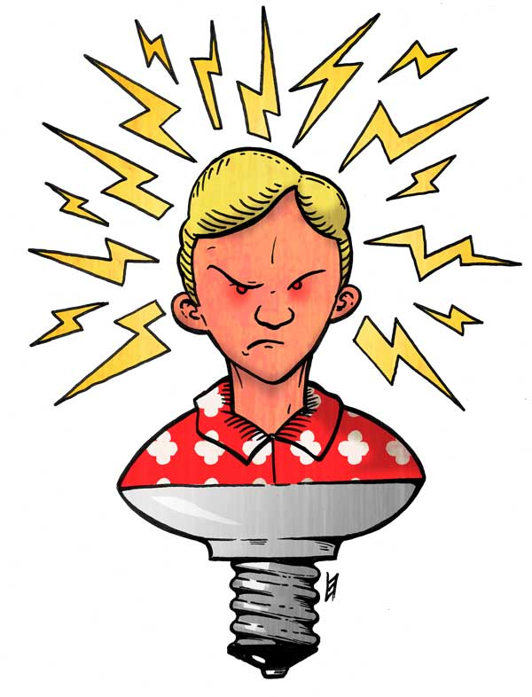
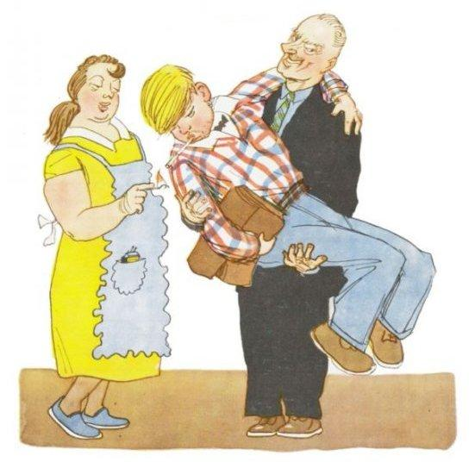
Особенности современных родителей и детей

Slide 9
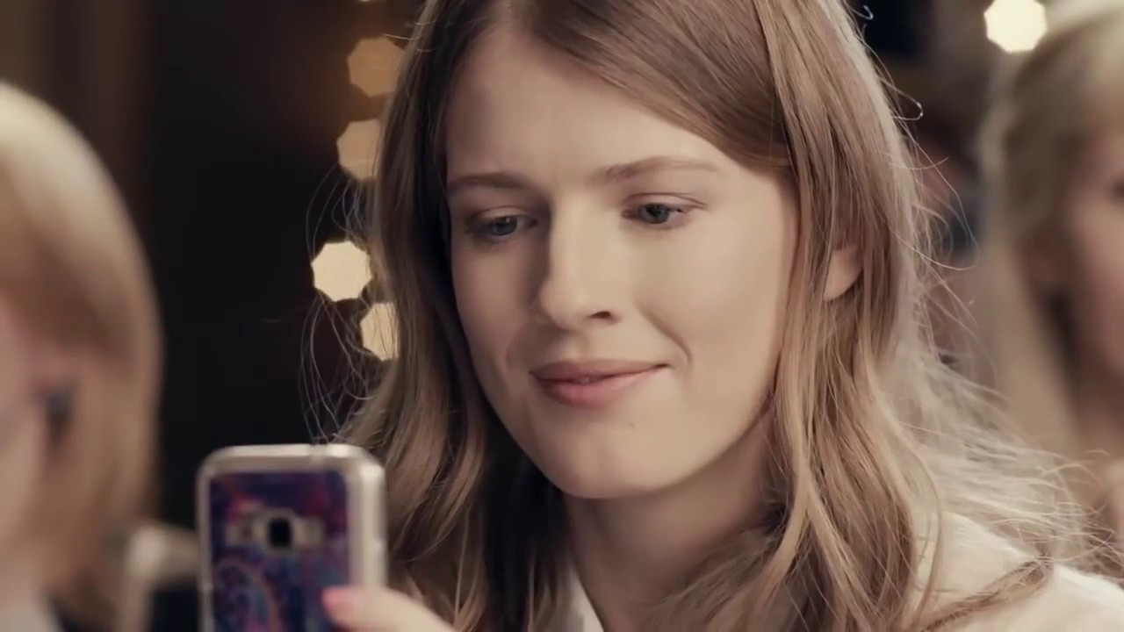

Slide 10
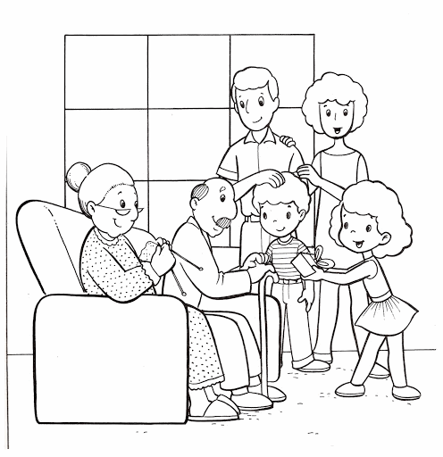
Психологические характеристики благополучной семьи (М.Боуэн)
Низкий уровень тревоги
Оптимальная автономия
Каждый имеет право на свои мысли и чувства
Четкие границы и хороший контакт
Эмоциональные проблемы не локализуются в ком-то из членов семьи
Диада может справляться без привлечения третьего
Каждый может общаться с другими
Сохранение хорошего эмоционального климата важнее, чем следование общепринятым стандартам
У каждого члена семьи есть ощущение, что ему нравится жить в этой семье
Каждый четко знает свои и чужие обязанности

Slide 11
ЧТО делать? – КАК делать?
Начните с уважения друг к другу
Учитесь разговаривать друг с другом, делиться радостными и печальными переживаниями

Slide 12
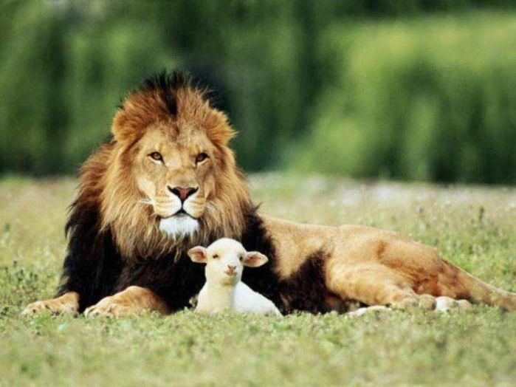
ДОВЕРИЕ

Slide 13
ЧТО делать? – КАК делать?
Хвалите и поддерживайте друг друга
Уделяйте больше времени мужу (жене), детям
Воспоминания о совместном отдыхе, воскресном дне, насыщенном событиями, ярком празднике укрепляют брак и становятся позитивным ресурсом семьи

Slide 14
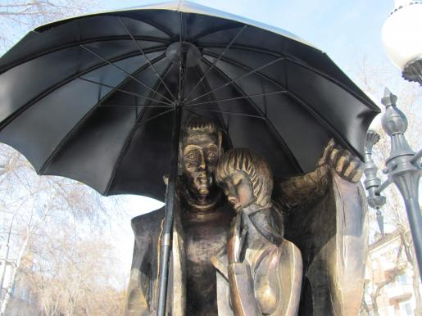
ПОДДЕРЖКА И ВЗАИМОУВАЖЕНИЕ

Slide 15
ЧТО еще? и КАК?

Slide 16
ЧТО делать? – КАК делать?
Говорите комплименты друг другу

Slide 17
КОНКУРС ДЛЯ СЕМЕЙ «ДАВАЙ ПОИГРАЕМ» (13 марта-30 апреля 2018 г.)
Положение о конкурсе
ЭЛЕКТРОННАЯ ВЕРСИЯ БРОШЮРЫ «Секреты успешных родителей: Семейная игротека» (коллекция семейных игр традиционных и новых для российской культуры)
Фестиваль «ИГРОФЕСТ»
Номинации:
- Оригинальная настольная игра
- Оригинальная уличная подвижная игра
- Оригинальная домашняя подвижная игра
- Оригинальная творческая игра
- Оригинальный способ проведения досуга
- Игра для детей с ограниченными возможностями здоровья

Slide 18
В ПОМОЩЬ РОДИТЕЛЯМ
Стив Биддалф «Секрет счастливых родителей»
Юлия Гиппенрейтер «Общаться с ребенком. Как?»
Юлия Гиппенрейтер «Продолжаем общаться с ребенком. Так?»
Мария Клименюк «Сказки-подсказки для счастливых родителей»
Надежда Клюева «Учим детей общению»
Надежда Кряжева « Мир детских эмоций»
Джанет Ленсбери «Плохих детей не бывает!»
Роза Хазиева «Растим ребенка счастливым и успешным»

Slide 19
Новости, расписание, статьи: rapk.org vk.com/school_psy #секретыродителей
Запись на индивидуальные консультации:
663-611

